Slide 1
कंप्यूटर संगठन और वास्तुकला
व्याख्यान 2.1 प्रस्तोता प्राध्यापक स्मृति रंजन सारंगी आर्यन गौरव 2020CS10327
अतुल जेफ 2020CS10329
बिट्स की भाषा

Slide 2
यह प्रस्तुति किस बारे में है?
बूलियन बीजगणित (Boolean Algebra)
तार्किक संचालन (Logical operations)
डी मॉर्गन के नियम
सर्वसम्मति प्रमेय (Consensus theorem)
धनात्मक पूर्णांक (Positive integers)
प्राचीन रोमन और भारतीय संख्या प्रणाली
विभिन्न आधारों में संख्या
बाइनरी संख्या प्रणाली
हेक्साडेसिमल और ऑक्टल नंबर सिस्टम

Slide 3
कंप्यूटर कौन सी भाषा समझता है?
एक कंप्यूटर प्राकृतिक मानव भाषाओं या प्रोग्रामिंग भाषाओं को नहीं समझता है।
वे केवल बिट्स की भाषा समझते हैं।
एक कंपाइलर मानव पठनीय भाषा को कंप्यूटर समझने योग्य भाषा में परिवर्तित करता है।
बिट्स
कोई एक:0/1
बाइट
8 बिट्स
शब्द
4 बाइट्स
किलोबाइट
1024 बाइट्स
मेगाबाइट
~10^6 बाइट्स

Slide 4
तार्किक संचालन-I
बिट्स: बूलियन चर
सत्य तालिका (Truth table): एक
तालिका जिसमें फ़ंक्शन के आउटपुट
मान, इनपुट चर के प्रत्येक संभावित
संयोजनों के लिए हो।
A + B : A नहीं तो B (OR)
A.B : A और B (AND)
A | B | A OR B
0 | 0 | 0
0 | 1 | 1
1 | 0 | 1
1 | 1 | 1
A | B | A AND B
0 | 0 | 0
0 | 1 | 0
1 | 0 | 0
1 | 1 | 1

Slide 5
तार्किक संचालन-II
NAND और NOR संचालन
बूलियन फ़ंक्शन : एक फ़ंक्शन जो n
चर के कुल 2^n संयोजनों के लिए
आउटपुट मान देता है। सभी मान
सेट {0,1} से आते हैं। कुल 2^(2^n)
फ़ंक्शन संभव है।
NAND और NOR सार्वभौमिक संचालन
हैं। उनका उपयोग किसी भी बूलियन
फ़ंक्शन का प्रतिनिधित्व करने के लिए
किया जा सकता है।
A | B | A NAND B
0 | 0 | 1
0 | 1 | 1
1 | 0 | 1
1 | 1 | 0
A | B | A NOR B
0 | 0 | 1
0 | 1 | 0
1 | 0 | 0
1 | 1 | 0

Slide 6
तार्किक संचालन-III
XOR परिचालन: अनन्य OR के रूप
में भी जाना जाता है।
एकाधिक चर के लिए, XOR केवल
तभी सत्य (True) देता है जब चर
की विषम संख्या सत्य (True) हो,
अन्यथा XOR गलत (False) देता है।
A | B | A XOR B
0 | 0 | 0
0 | 1 | 1
1 | 0 | 1
1 | 1 | 0

Slide 7
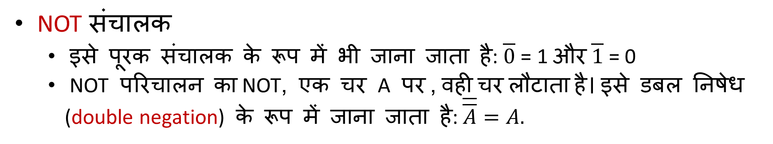
तार्किक संचालन-IV
NOT संचालक
इसे पूरक संचालक के रूप में भी जाना जाता है: $\overline{0}$= 1 और $\overline{1}$ = 0
NOT परिचालन का NOT, एक चर A पर , वही चर लौटाता है। इसे डबल निषेध (double negation) के रूप में जाना जाता है: $\overline{\overline{A}}=A.$
OR और AND संचालक
Identity : A+0 = A और A.1 = A
Annulment : A+1 = A और A.0 = 0

Slide 8
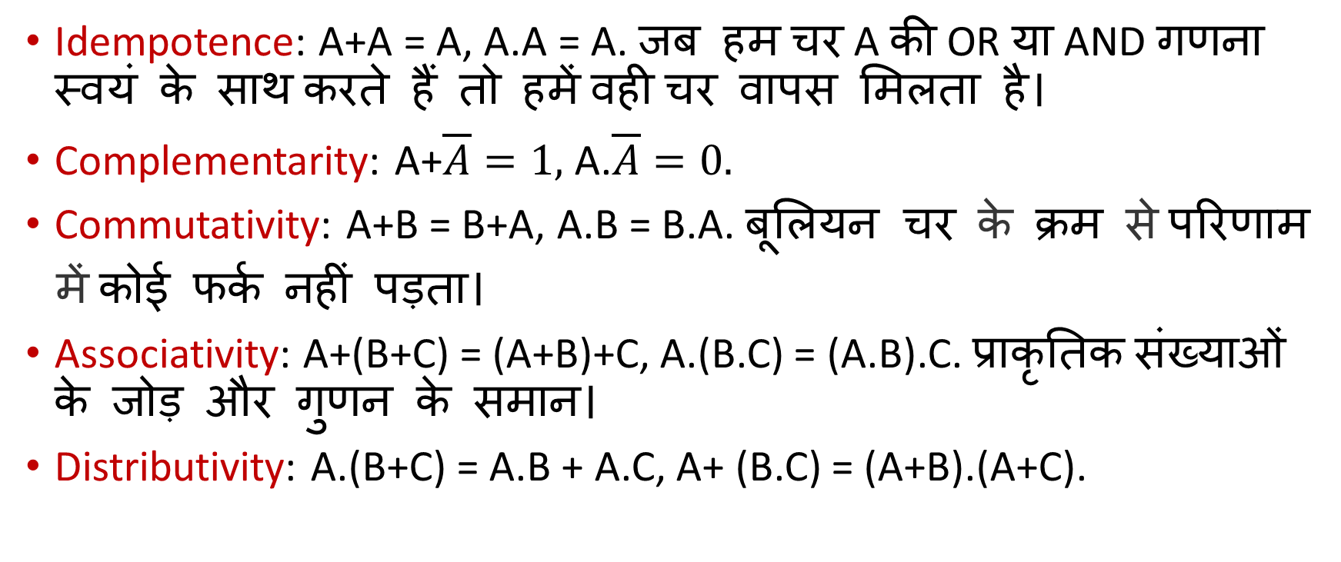
बूलियन बीजगणित के गुण
Idempotence: A+A = A, A.A = A. जब हम चर A की OR या AND गणना स्वयं के साथ करते हैं तो हमें वही चर वापस मिलता है।
Complementarity: A+$\overline{A}=1,$ A.$\overline{A}=0.$
Commutativity: A+B = B+A, A.B = B.A. बूलियन चर के क्रम से परिणाम
में कोई फर्क नहीं पड़ता।
Associativity: A+(B+C) = (A+B)+C, A.(B.C) = (A.B).C. प्राकृतिक संख्याओं के जोड़ और गुणन के समान।
Distributivity: A.(B+C) = A.B + A.C, A+ (B.C) = (A+B).(A+C).

Slide 9
Distributivity का प्रमाण
A | B | C | B+C | A.(B+C) | A.B | A.C | A.B+A.C
0 | 0 | 0 | 0 | 0 | 0 | 0 | 0
0 | 0 | 1 | 1 | 0 | 0 | 0 | 0
0 | 1 | 0 | 1 | 0 | 0 | 0 | 0
0 | 1 | 1 | 1 | 0 | 0 | 0 | 0
1 | 0 | 0 | 0 | 0 | 0 | 0 | 0
1 | 0 | 1 | 1 | 1 | 0 | 1 | 1
1 | 1 | 0 | 1 | 1 | 1 | 0 | 1
1 | 1 | 1 | 1 | 1 | 1 | 1 | 1
A | B | C | B.C | A+(B.C) | A+B | A+C | (A+B).(A+C)
0 | 0 | 0 | 0 | 0 | 0 | 0 | 0
0 | 0 | 1 | 0 | 0 | 0 | 1 | 0
0 | 1 | 0 | 0 | 0 | 1 | 0 | 0
0 | 1 | 1 | 1 | 1 | 1 | 1 | 1
1 | 0 | 0 | 0 | 1 | 1 | 1 | 1
1 | 0 | 1 | 0 | 1 | 1 | 1 | 1
1 | 1 | 0 | 0 | 1 | 1 | 1 | 1
1 | 1 | 1 | 1 | 1 | 1 | 1 | 1
आकृति : 1
आकृति : 2

Slide 10
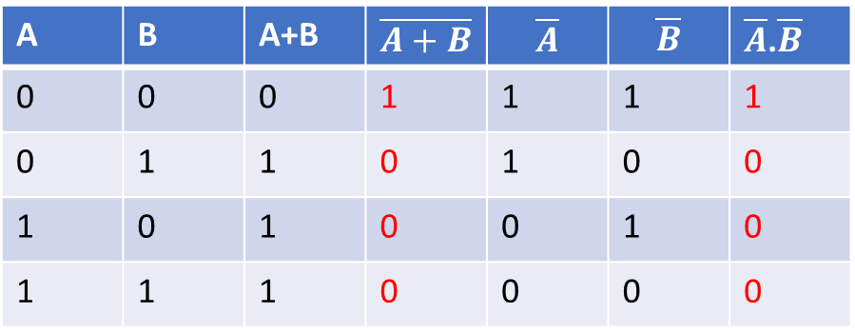

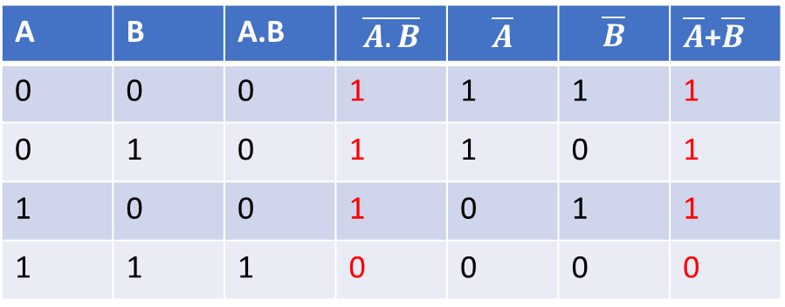
डी मॉर्गन के नियम
$\overline{A+B}$ = $\overline{A}.\overline{B}$
$\overline{A.B}$ = $\overline{A}$ + $\overline{B}$
A | B | A+B | $$\overline{A+B}$$ | $$\overline{A}$$ | $$\overline{B}$$ | $\overline{A}$.$\overline{B}$
0 | 0 | 0 | 1 | 1 | 1 | 1
0 | 1 | 1 | 0 | 1 | 0 | 0
1 | 0 | 1 | 0 | 0 | 1 | 0
1 | 1 | 1 | 0 | 0 | 0 | 0
A | B | A.B | $$\overline{A.B}$$ | $$\overline{A}$$ | $$\overline{B}$$ | $\overline{A}$+$\overline{B}$
0 | 0 | 0 | 1 | 1 | 1 | 1
0 | 1 | 0 | 1 | 1 | 0 | 1
1 | 0 | 0 | 1 | 0 | 1 | 1
1 | 1 | 1 | 0 | 0 | 0 | 0

Slide 11
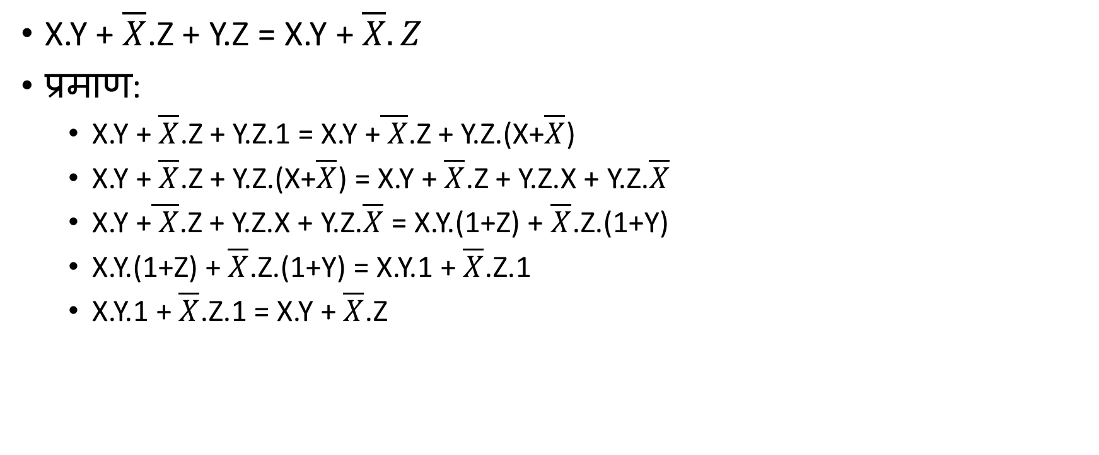
सर्वसम्मति प्रमेय (Consensus Theorem)
X.Y + $\overline{X}$.Z + Y.Z = X.Y + $\overline{X}.Z$
प्रमाण:
X.Y + $\overline{X}$.Z + Y.Z.1 = X.Y +$\overline{ X}$.Z + Y.Z.(X+$\overline{X}$)
X.Y + $\overline{X}$.Z + Y.Z.(X+$\overline{X}$) = X.Y + $\overline{X}$.Z + Y.Z.X + Y.Z.$\overline{X}$
X.Y +$\overline{ X}$.Z + Y.Z.X + Y.Z.$\overline{X}$ = X.Y.(1+Z) + $\overline{X}$.Z.(1+Y)
X.Y.(1+Z) + $\overline{X}$.Z.(1+Y) = X.Y.1 + $\overline{X}$.Z.1
X.Y.1 + $\overline{X}$.Z.1 = X.Y + $\overline{X}$.Z

